Slide 1
畳み込みニューラルネットワークを
理解する
EBA株式会社 中嶋 かおり

Slide 2
目次
全結合によるニューラルネットワーク
ニューラルネットワークの中を覗いてみる
隠れ層を追加し一般的な特徴を捉える
複雑な画像の学習の課題
人の視覚による物体認識
全結合から畳み込みへ
畳み込み演算
特徴マップ
カラー画像の畳み込み演算
パディング・ストライド
プーリング
プーリング 処理を行う意義
ブロックで考える
畳み込みニューラルネットワークにおける学習
畳み込みニューラルネットワークの全体像
一般的な畳み込みニューラルネットワークモデル
活性化関数を理解しる
まとめ
参考資料
AI学習資料「AIとは何か」から「ニューラルネットワーク学習」まで、を事前に学習された方向けの資料です。

Slide 3
1.全結合によるニューラルネットワーク
ニューラルネットワークの全結合とは右の図のように一つの入力が次の層の全てに結合して情報を伝達している状態です。
さて、入力として与えるものが画像のような縦・横（さらにはカラー空間）を持つ場合を考えてみましょう。
入力層を一列にして全ての情報を隣の層へ渡すために、全てのピクセルを一列に並べる必要があります。
次のスライドをご覧ください。
画像は縦28ピクセル横28ピクセルの白黒画像です。
これを一列にするために28 * 28 = 784ピクセルを取り出します。
(この画像がカラーの場合は28*28*3=2352の入力になります。)
入力層
隠れ層
出力層

Slide 4
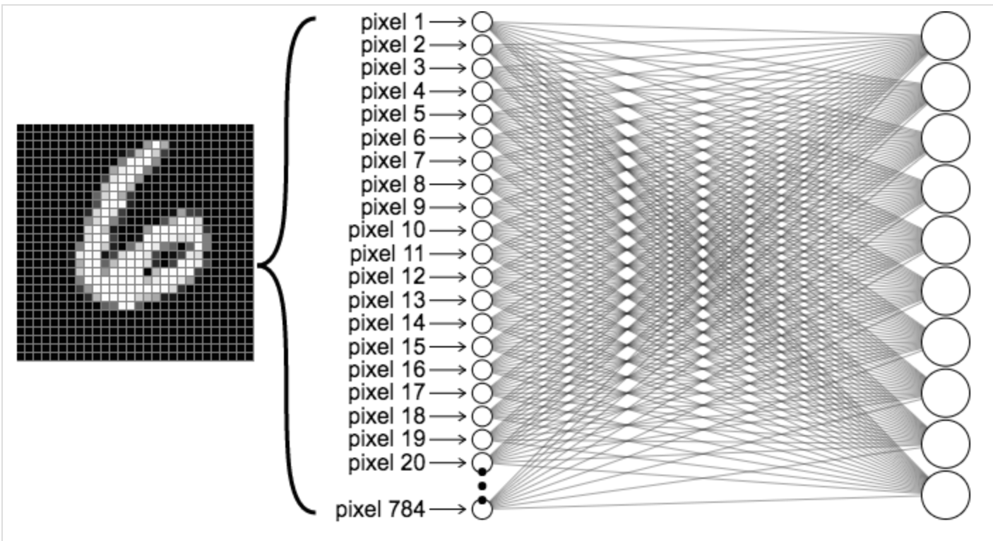
左の画像は手書き数字の「6」です。MNIST（エムニスト）という手書き数字の分類に用いられるデータの一部です。0~9の数字を判別するため右側の出力層は10個です。
これは入力層と出力層のみからなるニューラルネットワークです。

Slide 5
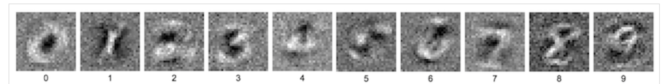
2.ニューラルネットワークの中を覗いてみる
ニューラルネットワークの中でどのような学習が行われているか見てみましょう。
前のスライドの例では重みは入力データと同じ784個あります。この重みを28 * 28に変換して描写したのが下の画像です。
画像中の白色は重みが高い部分、黒色は重みが低い部分です。
少しわかりにくいですが、入力画像と似たぼやけた数字に見えるでしょう。
この重みを元に、未知の画像が0~9かを判断します。ここまで重みが具体的な数字に依拠していると、学習した数字の形と似ていなけば判定が難しくなります
「6」であれば、縦横方向に直線のエッジはなく、下半分あたりが丸いなどの特徴があります。
これらの一般的な特徴が学習できれば、他の手書き「6」もうまく判定できるはずです。
このままでは学習データに大きく依存してしまいます。

Slide 6
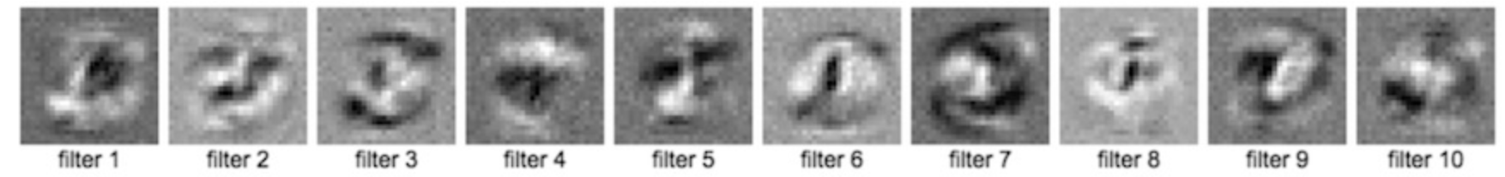
3.隠れ層を追加し一般的な特徴を捉える
入力データのより一般的な特徴を捉えるためには隠れ層を追加して学習回数を増やす方法があります。
左図のように入力層と出力層の間に10個のニューロンからなる層を1つ増やしてみましょう。
下の画像を見てください。追加した層での重みを描写すると、数字の形を捉えているのではなく、エッジやカーブなどに反応していることがわかるでしょう。
例えば「0」を判定するときに真ん中あたりの重みが低い
「filter1」「filter4」が高い評価となります。

Slide 7
4.複雑な画像の学習の課題
より一般的な特徴を捉えることで、学習データ以外の未知のデータに対する判断の精度が上がります。
手書き数字のような入力データに対して、この隠れ層を用いた学習はうまく動作します。なぜなら数字は形が決まっているので、個性はあるにしても、丸みのある箇所や鋭い箇所はある程度同じだからです。
しかし、犬や猫といった画像ではどうでしょうか。犬といっても正面や横からなど色々なポーズの画像があるでしょう。体格や毛色など種別によって様々なので、手書き数字よりも多くの複雑な特徴を捉える必要があります。隠れ層を増やすだけでは対応しきれなくなるのです。
実際に全結合だけの学習モデルで、MNIST（手書き数字データ）とCIFAR-10という犬や猫を含む10種類のカラー画像のデータで学習してみると検証データに対する精度は以下の結果になりました。
MNIST：92% CIFAR-10：31%
CIFAR-10 https://keras.io/examples/cifar10_cnn/ https://www.cs.toronto.edu/~kriz/cifar.html

Slide 8
5.人の視覚による物体認識
さて、犬や猫のような複雑な特徴を捉えて分類するためにはどうしたらいいでしょうか。
私たち人間が「何かを見て判断する」過程にヒントがあります。
私たちは犬を見て「これは犬だ」と判断するために姿全体を捉えるのではなく、耳や尻尾、鼻の形など細かいパーツを認識します。
これらのパーツの組み合わせによって見たことのない種別であっても「これは犬だ」と認識できるのです。
パーツを組み合わせることでより少ないデータ（入力）で多くの特徴を捉えることができます。
10の耳、10の鼻の形を捉えれば10 * 10 = 100のパターンを認識できます。
また個々のパーツを捉えることで、全体の中のどの位置にその特徴が現れるのか、という特定の出現位置に依存しないメリットがあります。
つまりその特徴がどこに現れてもいいので座っていたり、立っていたりと様々なポーズの犬を認識できます。

Slide 9
6.全結合から畳み込みへ
パーツの組み合わせを学習するためには、画像を1ピクセルごとを一列に並ばせてはうまく特徴が捉えられません。
全結合の場合、入力データを一次元変換する（一列に並べる）のでカラー空間や隣接するピクセルとの関係性などの特徴が失われてしまいます。
隣接するピクセルとの関係性やカラー情報、パーツを認識するために新たなデータ処理方法が必要となります。
これが畳み込み演算という方法です。
次のスライドから詳しく学習していきましょう。
w1
w2
w3
w4
全結合では空間を捉えることができません。

Slide 10
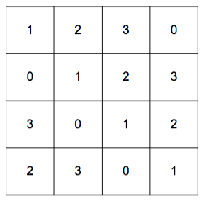
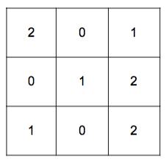
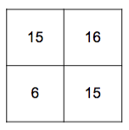
7.畳み込み演算
入力データを画像とすると下の図のように縦・横の形状を持ちます。格子の中の数字は色情報です。
これに同じように縦・横の形状を持つフィルターを用意して、入力データに重ね、ずらしていくように中の数字を乗算します。
フィルターはカーネル、出力データは特徴マップと呼ばれることもあるので覚えておきましょう。
特徴マップがどのように出来上がるのか次のスライドで見ていきましょう。
x
=
特徴マップ
(出力データ)
入力データ
フィルター(カーネル)

Slide 11
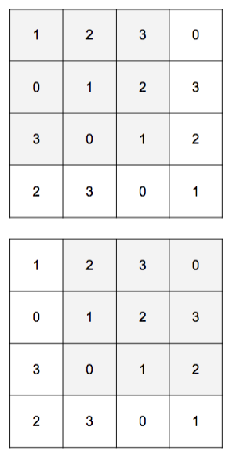
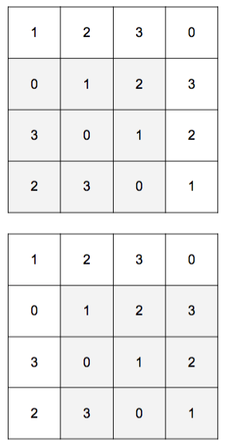
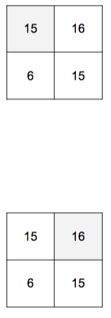
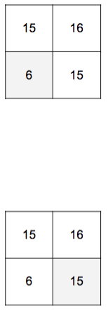
フィルターを左端に合わせて同じセルの数字を乗算して、全てのセルを加算します。
得られた結果は同じ位置の特徴マップにセットしていきます。
その後、フィルターを１列分ずらして同じ処理をします。全ての列が網羅されたら１行分ずらして同じ処理をします。全ての行が網羅されたて、特徴マップが完成されます。
フィルタが画像全体をスライドして移動していきます
①
③
(1*2) + (2*0) + (3*1) + (0*0) + (1*1) + (2*2) + (3*1) + (0*0) + (1*2) = 15
x
x
=
=
②
④
x
=
x
=

Slide 12
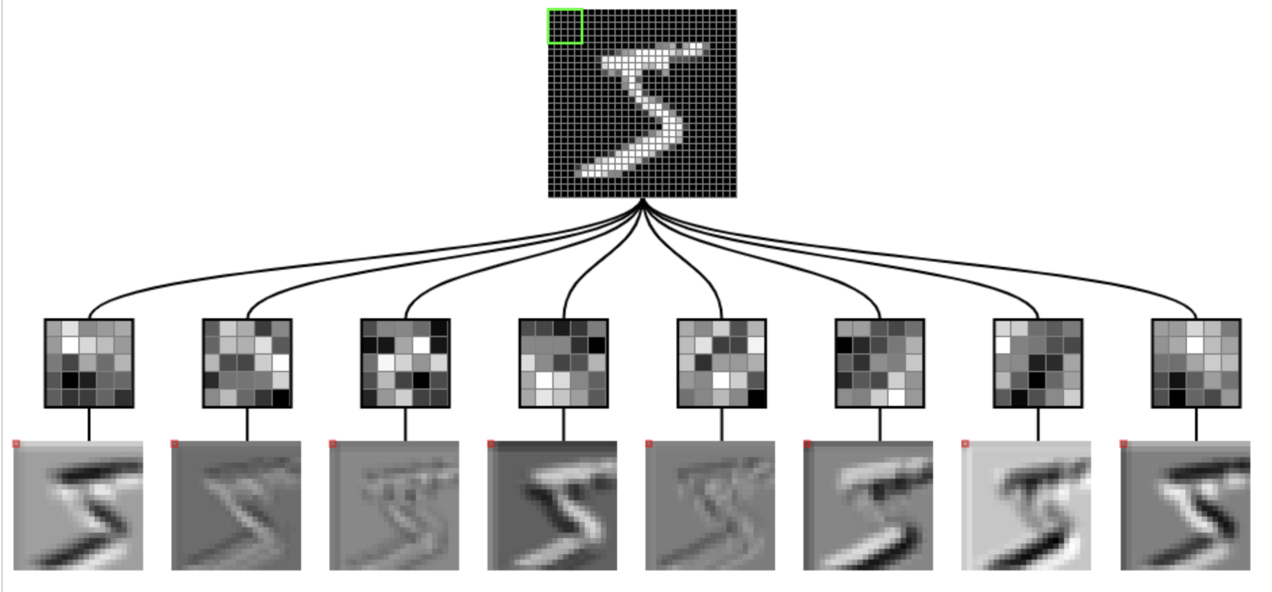
8.特徴マップ
畳み込み演算では、画像のどこに特徴が存在するかという反応の強さを示した特徴マップを作り出します。フィルターを複数用意することで特徴マップが複数得られ、それぞれ違う特徴を検出します。
8つのフィルター
重みを描写
これは横方向のエッジという特徴が強く出ていることがわかります

Slide 13
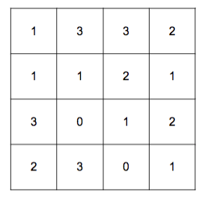
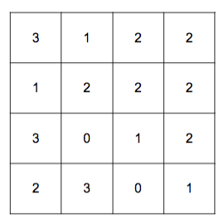
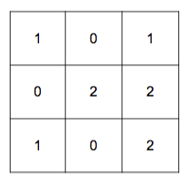
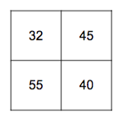
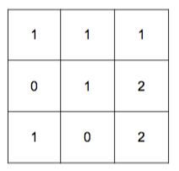
9.カラー画像の畳み込み演算
カラー画像の場合はRGB（赤緑青）のカラーチャンネルを持ちますので入力データも3つです。
これにフィルターも同じ枚数用意してRGBそれぞれで畳み込み演算を行い、3つの結果を足した値が最終的な特徴マップとなります。
x
=
縦5px* 横5px * 3チャンネルのデータ
縦3px* 横3px * 3チャンネルのフィルター
1枚の特徴マップ

Slide 14
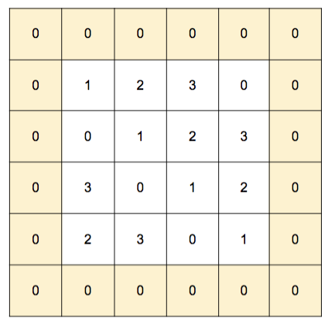
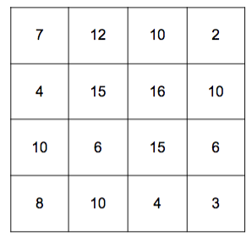
10.パディング・ストライド
畳み込み演算をすると、出力サイズが小さくなります。
入力サイズと出力サイズを同じにするためには、パディングという入力データの周りを「0」で取り囲む処理を行います。
パディングをして畳み込み演算をすると出力は4 * 4で入力サイズと同一になります。
3*3のフィルターを間隔「1」で適用すると4*4のデータが出力されます。フィルターを適用する間隔をストライドと言います
パディングの意義
パディングを設定するのは出力サイズをある程度の大きさに保つためです。
入力データやフィルターサイズによっては出力がどんどん小さくなり、畳み込み演算ができなくなることがあるので注意が必要です。
x
=
パディング１を設定し、入力サイズを4*4 から6*6にします。3*3のフィルターをストライド１で適用すると出力サイズが4*4になります

Slide 15
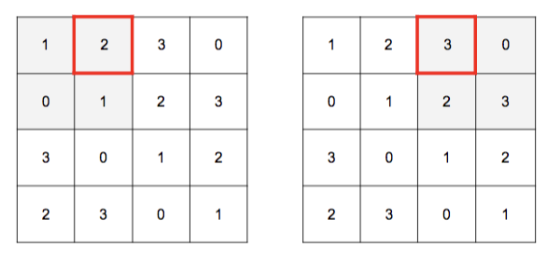
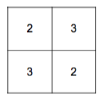
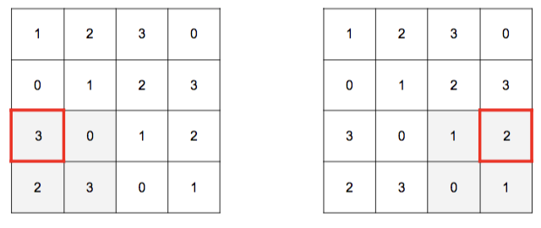
11.プーリング
マックスプーリング（Pooling-size=2）の例
2
プーリング は「凝縮」処理です。
重要な特徴を残しながら出力サイズを小さくします。
具体的には入力マップに対して、決められたサイズのプーリングフィルタを適用して、フィルタ内の値を一つだけ取り出す処理です。
マックスプーリング (Max-Pooling)であれば最大値を、
アベレージプーリング(Average-Pooling)であれば平均値を取り出します。
左の例では2 * 2のプーリング フィルタを適用し、その中の最大値をとり出力とします。
2
=
出力

Slide 16
12.プーリング処理を行う意義
特徴が多く複雑になると、学習時間も増え学習の難易度も上がってしまいます。細かい特徴までも気にしすぎると「過学習」にもなりかねません。ニューラルネットワークの目的はあくまでも「未知のデータに対して判定の精度を高くすること」です。そのためプーリング で最大値や平均値だけを残してサイズを小さくしていきます。
またフィルタ内の特定の値を取得することで、位置に対するロバスト性を高める効果もあります。画像が数ピクセル移動したり、回転したりしても、それらの違いを吸収してほぼ同じ値を出力してくれるようになります。
細かいことにはこだわらず、大きな（または平均的な）特徴だけとっていこうと言う考えです
ロバスト性
外部の刺激によってそれ自体が影響されにくい性質のことです

Slide 17
13.ブロックで考える
フィルターが1枚あれば特徴マップが1つ得られます。
フィルターを複数個用意することで複数の特徴マップを作成することができます。
一般的に畳み込み演算やプーリングを行うと特徴マップのサイズが小さくなるため
フィルターを複数適用させて奥行きに特徴データをもたせる目的です。
15のスライドのConv2D(32, ~)の「32」がフィルター数です。畳み込み演算が進むにつれてこの数が大きくなるのがわかります。
CH
FW
CH
H
...
FN個
FN枚
H
x
=
OH
OW
W
FN個 = フィルターの数
FN枚 = 特徴マップの数

Slide 18
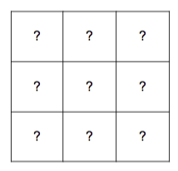
14.畳み込みニューラルネットワークにおける学習
3 * 3のフィルターの場合、9つの入力ノードを元に特徴マップを作成します
畳み込み演算を行うニューラルネットワークを畳み込みニューラルネットワークと言います。
畳み込みニューラルネットワークでは左図のようにフィルターの大きさに合わせて入力データをまとめて畳み込み演算を行うイメージを持つと良いでしょう。
畳み込みニューラルネットワークにおける学習とはフィルター内の値（=重み）を更新していくことです。
最初のフィルターはランダムな値を設定します。
損失関数を計算、その誤差を最小化するように最適化アルゴリズムを適用させ重みを更新します。
復習
損失関数・・・システムの予測値と人間から与えられた正解値差を求める関数
最適化アルゴリズム・・・関数の最小（最大）を求める計算方法
...

Slide 19
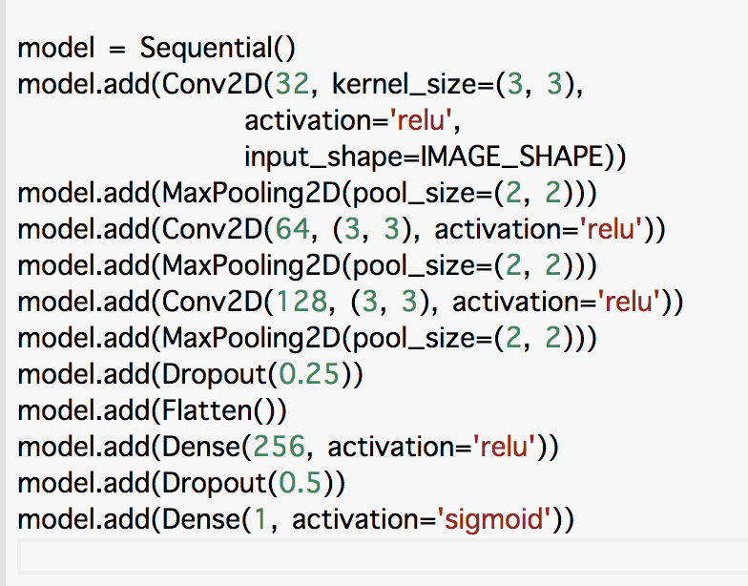
15.畳み込みニューラルネットワークの全体像
左の図はAI学習資料で犬猫を判定するために作成したモデルです。
まさにこのコードで畳み込みニューラルネットワークモデルを構築しています。
model.add()で学習モデルに「層」を追加しています、この「層」で行う処理がこれまでみてきた畳み込みやプーリング 、全結合などの処理です。
次のスライドで各層の役割を解説します。

Slide 20
・・・活性化関数
Conv ・・・畳み込み層 Dense・・全結合
Flatten・・ データを一次元に変換 Dropout・・・指定した割合だけ次の層へ結合させない
--->>に続く数字・・特徴マップのサイズです
ReLU
ReLU
ReLU
ReLU
シグモイド
Dropout 0.25
Dropout 0.5
Conv (3 * 3 ) filter * 64 --->> 28*28
Conv (3 * 3 ) filter * 64 --->> 61*61
Dence 256
Conv (3 * 3) filter * 32 ---->> 126*126
2*2 Max-Pooling --->> 14*14
Dence --->> 1
2*2 Max-Pooling --->> 63*63
Flatten --->> 25088
入力データ --->> 128 * 128 * 3
2*2 Max-Pooling --->> 30*30
0 or 1 犬か犬じゃないか

Slide 21
16.一般的な畳み込みニューラルネットワークモデル
畳み込みニューラルネットワークでモデルを作るときに、大抵のモデル構造に以下のような特徴があります。
これらの特徴は必須ではありませんが、慣れないうちは既存のモデル構造を真似てモデルを構築していくといいでしょう。
畳み込み層で特徴抽出（Conv）
プーリング層で次元削減（Pooling）
1〜2を数回繰り返します。
その間サイズは小さくなるのでフィルターの数を増やしていきます（32, 64など2の累乗がよく用いられます）
画像は白黒は2次元、カラーは3次元です。最終的な出力は0,1など1次元のため1次元へ変換します（Flatten）
過学習防止のために結合する入力データを落とす処理を入れます（Dropout）
出力の数に合わせて全結合で出力します。（Dence）

Slide 22
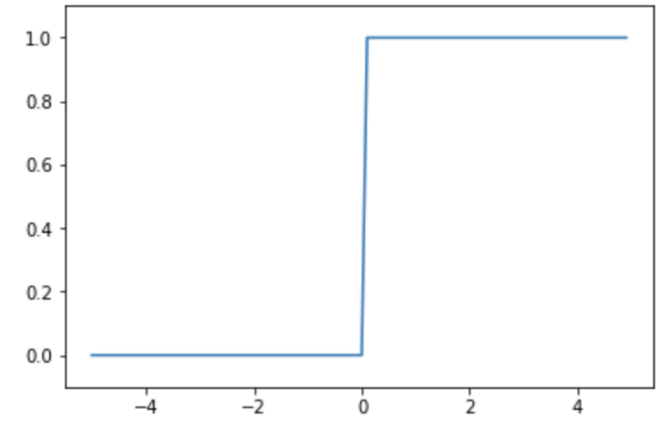
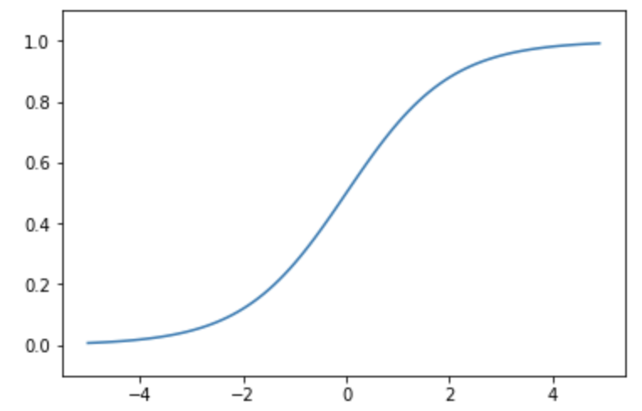
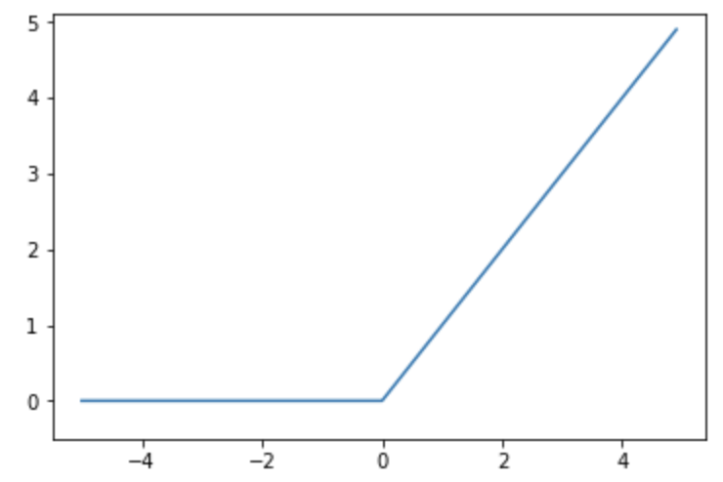
17.活性化関数を理解する
活性化関数とは入力の総和から出力の値を決めるために用いる関数（計算式）です。
2つ前のスライドでオレンジの四角で表した部分ですが、層によって使う関数が異なります。
ここでいくつかの活性化関数を説明します。
（表のX軸が入力、Y軸が出力です）
ステップ関数
入力が0以下であれば0を
0以上であれば1を出力します
シグモイド関数
ステップ関数を滑らかにした関数です
入力を0~1に収まるように出力します
ReLU（レル）関数
入力が0以下であれば0を
0以上は入力をそのまま出力します

Slide 23
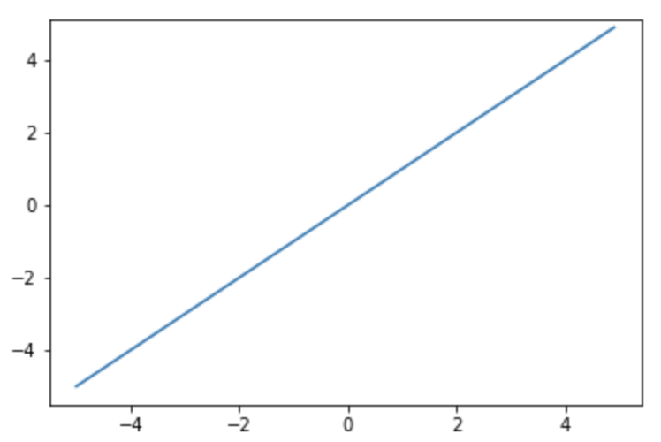
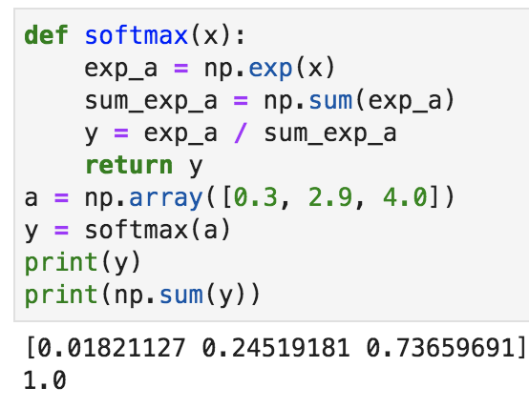
恒等関数
入力をそのまま出力とします
Softmax（ソフトマックス）関数
入力を全て足して1になるように変換します
下の図でいうと[0.3, 2.9, 4.0]を変換すると[0.018.., 0.245…, 0.736..]になり、これを足すと1になります
畳み込みニューラルネットワークで一般的に利用する活性化関数（モデルによって変わることもあります）
・最後の出力層（分類問題）・・３つ以上の分類問題はSoftmax関数、２つの分類問題はシグモイド関数
・最後の出力層（回帰問題）・・恒等関数
・それ以外の層・・ReLU関数
Softmax関数は全てを足して1になるように変換するため、「A B Cである確率」がわかります
シグモイド関数は0~1の値を出力するので、「Aである確率」となり、AかAじゃないか（= B）がわかります

Slide 24
18.まとめ
ここまでの学習で、左のコードが理解できるようになったと思います。
16.一般的な畳み込みニューラルネットワークモデルで説明した通り、パラメーターの値や畳み込み演算の回数は異なりますがだいたい同じような構成でのモデルとなります。
はじめのうちは左のモデルをコピペして使い、ご自身で変化させながら精度を検証してみるといいでしょう。
うまくいかない時はprint(model.summary())でモデルの構成を表示して、学習パラメーターの値を確認してみましょう。

Slide 25
19.参考資料
・O'REILLY ゼロから作るDeep Learning https://www.oreilly.co.jp/books/9784873117584/
・https://keras.io/ja/
・https://ml4a.github.io/ml4a/jp/convnets/

